Slide 1
统计与统计应用专题冲刺
黄石五中 张伟

Slide 2
（二）.2011-2017年新课标1卷（文）考点分布统计表
专题 | 考点 | 2011 | 2012 | 2013 | 2014 | 2015 | 2016 | 2017
一 | 集合 | 1 | 1 | 1 | 1 | 1 | 1 | 1
二 | 复数 | 2 | 2 | 2 | 3 | 3 | 2 | 3
三 | 充分必要条件
 | 命题 |  |  | 5
 | 推理题 |  |  |  | 14
四 | 程序框图 | 5 | 6 | 7 | 9 | 9 | 10 | 10
五 | 平面向量 | 13 | 15 | 13 | 6 | 2 | 13 | 13
六 | 线性规划 | 14 | 5 | 14 | 11 | 15 | 16 | 7

Slide 3
（二）.2011-2017年新课标1卷（文）考点分布统计表
专题 | 考点 | 2011 | 2012 | 2013 | 2014 | 2015 | 2016 | 2017
七 | 函数求值、图象与性质 | 3，10，12 | 11，16 | 9，12 | 5，12，15 | 10，12 | 8、9 | 9
 | 导数应用（切线） |  | 13 |  |  | 14 | 12 | 14
 | 导数大题 | 21 | 21 | 20 | 21 | 21 | 21 | 21
八 | 三角求值 | 7 |  | 16 | 2 |  | 14 | 15
 | 三角函数图象 | 11 | 9 | 9 | 7 | 8 | 6 | 8
 | 解三角形小题 | 15 |  | 10 | 16 |  | 4 | 11
 | 解三角形大题 |  | 17 |  |  | 17
九 | 数列小题 |  | 12，14 | 6 |  | 7，13
 | 数列大题 | 17 |  | 17 | 17 |  | 17 | 17

Slide 4
（二）.2011-2017年新课标1卷（文）考点分布统计表
专题 | 考点 | 2011 | 2012 | 2013 | 2014 | 2015 | 2016 | 2017
十 | 统计题 |  | 3
 | 概率题 | 6 |  | 3 | 13 | 4 | 3 | 4
 | 统计概率大题 | 19 | 18 | 18 | 18 | 19 | 19 | 19
十一 | 空间几何体 | 16 | 8 | 15 |  | 6 | 11 | 16
 | 三视图问题 | 8 | 7 | 11 | 8 | 11 | 7
 | 点线面位置 |  |  |  |  |  |  | 6
 | 立体几何大题 | 18 | 19 | 19 | 19 | 18 | 18 | 18
十二 | 直线与圆 |  |  |  |  |  | 15
 | 圆锥曲线 | 4，9 | 4，10 | 4，8 | 4，10 | 5，16 | 5 | 5,12
 | 解析几何大题 | 20 | 20 | 21 | 20 | 20 | 20 | 20

Slide 5
序号 | 文科考点 | 分值 | 难易度 | 具 体 考查 内 容
8 | 三角函数图象 | 5 | 中低档 | 能够结合正弦曲线、余弦曲线，利用整体代换去分析问题、解决问题，同时要注意两者之间的综合。
9 | 概率题 | 5 | 低档 | 主要考查古典概型和几何概型概率的计算。
10 | 空间几何体 | 5 | 高档 | 空间几何体体积或表面积计算，空间线面位置关系的判定
11 | 三视图问题 | 5 | 中低或高档 | 考查几何体的三视图的识别，空间几何体的表面积、体积的计算
12 | 圆锥曲线 | 5/10 | 中低或高档 | 1.主要考查直线与圆的方程，判断直线余元的位置关系，及直线、圆与其他知识点相结合。 2.考查圆锥曲线的定义及其简单几何性质，利用直线与圆锥曲线的位置关系，通过建立代数方程求解。
13 | 三角求值和解三角形 | 10/12 | 中低/中高档 | 1.若是两个小题，主要考查三角恒等变换及相关计算；利用正、余弦定理及三角形的面积公式，考查三角形边、角、面积的相关计算，同时注重与三角函数的图像与性质、基本不等式等的综合 2.若是大题考查重点在于三角函数的图像与性质的应用

Slide 6
序号 | 文科考点 | 分值 | 难易度 | 具 体 考查 内 容
14 | 数列 | 10/12 | 中低档 | 1.若是两小题（一低一中等），简单的主要以等差、等比数列的定义、通项公式、性质和求和公式为主来考察；中等的主要以递推关系，结合数列的通项、性质等来考察。 2.若是大题，主要考察从数列的前n项和与第n项的关系入手，结合数列的递推关系式与等差或等比数列的定义展开，求解数列的通项，前n项和，有时与参数的求解，数列不等式的证明等加以综合。
15 | 选做题 | 10 | 中低档 | 1.已知直线和圆的参数方程，判定位置关系；极坐标系中直线和圆的方程。 2.解绝对值不等式和不等式证明，绝对值不等式与函数问题的综合是高考的趋势。
16 | 立体几何大题 | 12 | 中挡 | 从微观的角度，严密推导线面平行、垂直，考查空间位置关系的证明，空间几何体的面积，体积，空间角或空间距离的计算。
17 | 统计概率大题 | 12 | 中高档 | 1.概率大题主要考查古典概型概率的计算。 2.统计大题则重点考查回归直线方程及独立性检验。
18 | 解析几何大题 | 12 | 高档 | 考查椭圆的定义、标准方程、直线与椭圆的位置关系等。
19 | 导数大题 | 12 | 高档 | 以导数的应用为主，主要考查导数、含参数不等式、方程、探索性等发面的综合应用。

Slide 7
考 点 透视
1.抽样方法
抽样方法包括简单随机抽样、系统抽样、分层抽样，三种抽样方法都是等概率抽样，体现了抽样的公平性，但又各有其特点和适用范围.

Slide 8
2.统计中的四个数据特征

Slide 10
(2)独立性检验
对于取值分别是{x₁，x₂}和{y₁，y₂}的分类变量X和Y，其样本频数列联表是：
 | y₁ | y₂ | 总计
x₁ | a | b | a＋b
x₂ | c | d | c＋d
总计 | a＋c | b＋d | n

Slide 11
热点一 抽样方法
【例1】 (1)(2015·北京卷)某校老年、中年和青年教师的人数见下表，采用分层抽样的方法调查教师的身体状况，在抽取的样本中，青年教师有320人，则该样本中的老年教师人数为( )
C
类别 | 人数
老年教师 | 900
中年教师 | 1 800
青年教师 | 1 600
总计 | 4 300
A.90 B.100
C.180 D.300

Slide 12
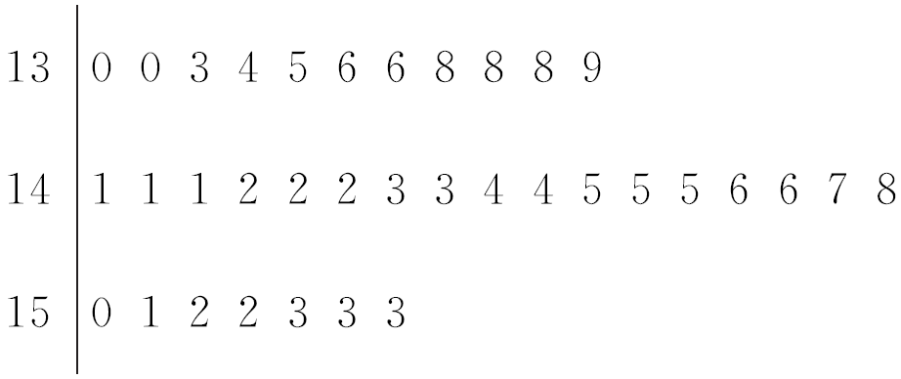
(2)(2017·长沙雅礼中学质检)在一次马拉松比赛中，35名运动员的成绩(单位：分钟)的茎叶图如图所示
若将运动员按成绩由好到差编为1～35号，再用系统抽样方法从中抽取7人，则其中成绩在区间[139，151]上的运动员人数是________.
4

Slide 15
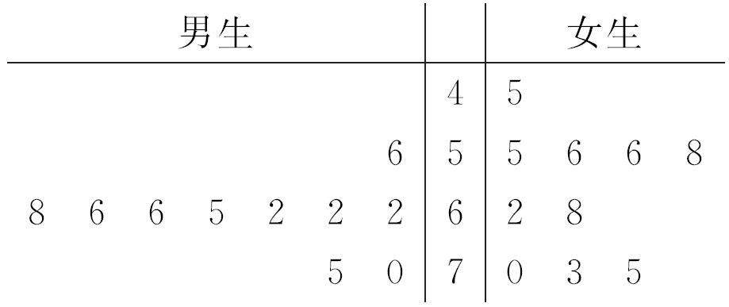
热点二 用样本估计总体
命题角度1 数字特征与茎叶图的应用
【例2－1】 (2017·北京东城质检)某班男女生各10名同学最近一周平均每天的锻炼时间(单位：分钟)用茎叶图记录如下：
假设每名同学最近一周平均每天的锻炼时间是互相独立的.

Slide 16
①男生每天锻炼的时间差别小，女生每天锻炼的时间差别大；
②从平均值分析，男生每天锻炼的时间比女生多；
③男生平均每天锻炼时间的标准差大于女生平均每天锻炼时间的标准差；
④从10个男生中任选一人，平均每天的锻炼时间超过65分钟的概率比同样条件下女生锻炼时间超过65分钟的概率大.
其中符合茎叶图所给数据的结论是( )
A.①②③ B.②③④
C.①②④ D.①③④
C

Slide 18
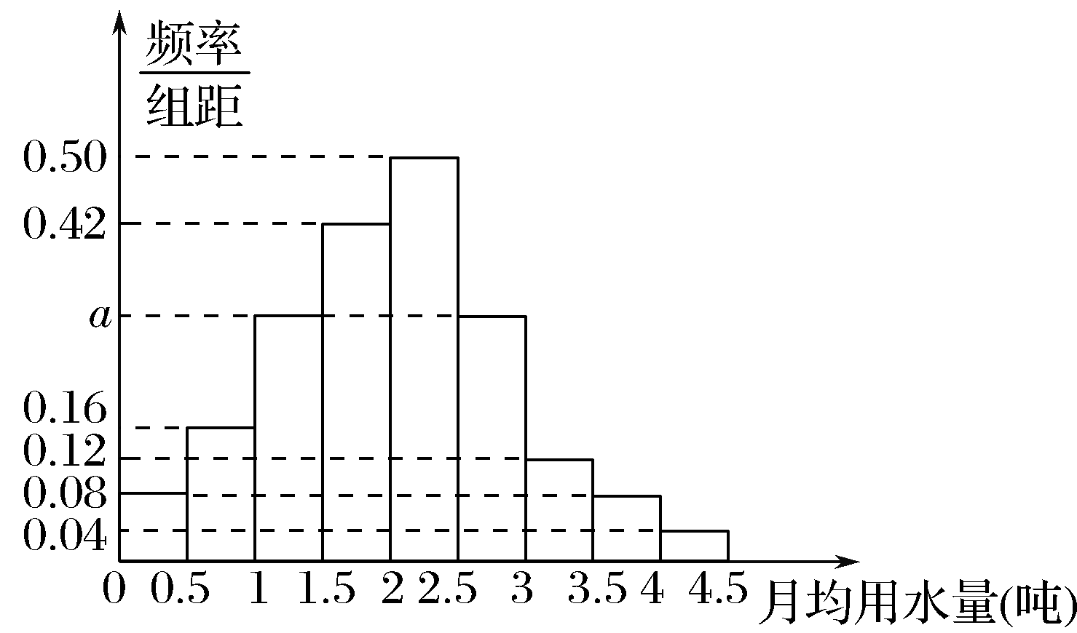
命题角度2 用样本的频率分布估计总体分布
【例2－2】 (2016·四川卷)我国是世界上严重缺水的国家，某市为了制定合理的节水方案，对居民用水情况进行了调查.通过抽样，获得了某年100位居民每人的月均用水量(单位：吨)，将数据按照[0，0.5)，[0.5，1)，…，[4，4.5]分成9组，制成了如图所示的频率分布直方图.
(1)求直方图中a的值；
(2)设该市有30万居民，估计全市居民中月均用水量不低于3吨的人数，说明理由；
(3)估计居民月均用水量的中位数.

Slide 19
解 (1)由频率分布直方图可知，月均用水量在[0，0.5)内的频率为0.08×0.5＝0.04.
同理，在[0.5，1)，[1.5，2)，[2，2.5)，[3，3.5)，[3.5，4)，[4，4.5]组的频率分别为0.08，0.21，0.25，0.06，0.04，0.02.
由1－(0.04＋0.08＋0.21＋0.25＋0.06＋0.04＋0.02)＝0.5×a＋0.5×a，
解得a＝0.30.

Slide 20
(2)由(1)知，该市100位居民中月均用水量不低于3吨的频率为0.06＋0.04＋0.02＝0.12.
由以上样本的频率分布，可以估计30万居民中月均用水量不低于3吨的人数为300 000×0.12＝36 000.
(3)设中位数为x吨.
因为前5组的频率之和为0.04＋0.08＋0.15＋0.21＋0.25＝0.73>0.5.
又前4组的频率之和为0.04＋0.08＋0.15＋0.21＝0.48<0.5.
所以2≤x<2.5.
由0.50×(x－2)＝0.5－0.48，解得x＝2.04.
故可估计居民月均用水量的中位数为2.04吨.

Slide 21
方法规律 1.平均数与方差都是重要的数字特征，是对数据的一种简明描述，它们所反映的情况有着重要的实际意义.平均数、中位数、众数描述数据的集中趋势，方差和标准差描述数据的波动大小.
2.在本例2－2中，抓住频率分布直方图各小长方形的面积之和为1，这是求解的关键；本题易混淆频率分布条形图和频率分布直方图，误把频率分布直方图纵轴的几何意义当成频率，导致样本数据的频率求错.

Slide 22
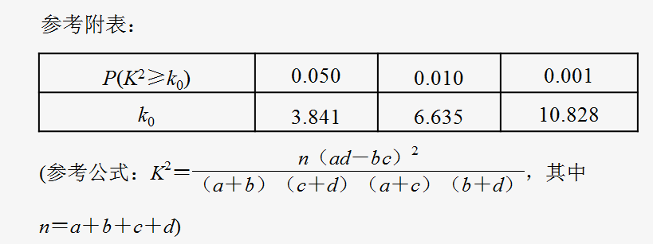
热点三 回归分析与独立性检验
【例3】 (1)某新闻媒体为了了解观众对央视《开门大吉》节目的喜爱与性别是否有关系，随机调查了观看该节目的观众110名，得到如下的列联表：
 | 女 | 男 | 总计
喜爱 | 40 | 20 | 60
不喜爱 | 20 | 30 | 50
总计 | 60 | 50 | 110
试根据样本估计总体的思想，估计约有________的把握认为“喜爱该节目与否和性别有关”.

Slide 23
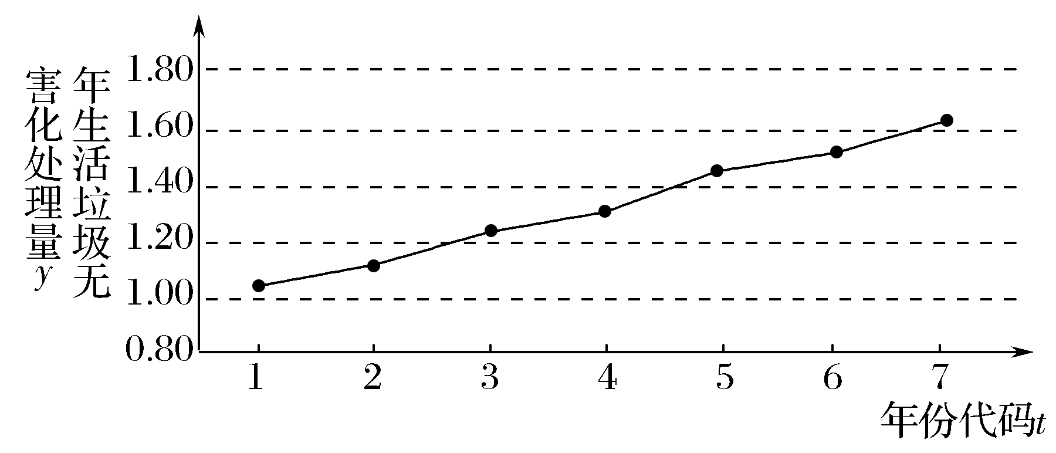
(2)(2016·全国Ⅲ卷)如图是我国2008年至2014年生活垃圾无害化处理量(单位：亿吨)的折线图.
注：年份代码1～7分别对应年份2008～2014.
①由折线图看出，可用线性回归模型拟合y与t的关系，请用相关系数加以说明；
②建立y关于t的回归方程(系数精确到0.01)，预测2016年我国生活垃圾无害化处理量.
附注：

Slide 24
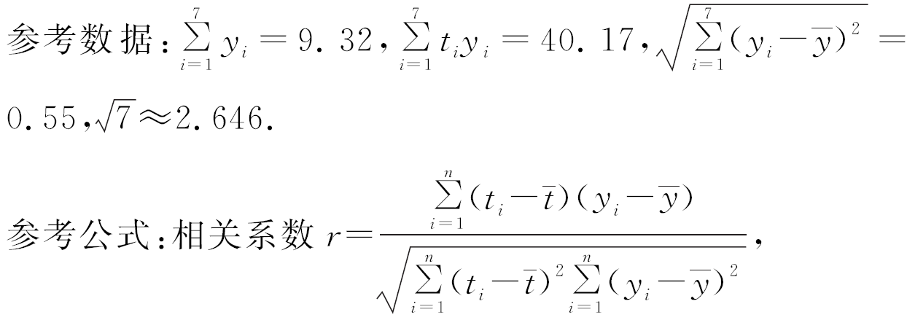

Slide 25
答案 99%

Slide 29
2.独立性检验的关键

Slide 30
作业：将统计知识点进行表格化总结
谢谢大家！

